Slide 1
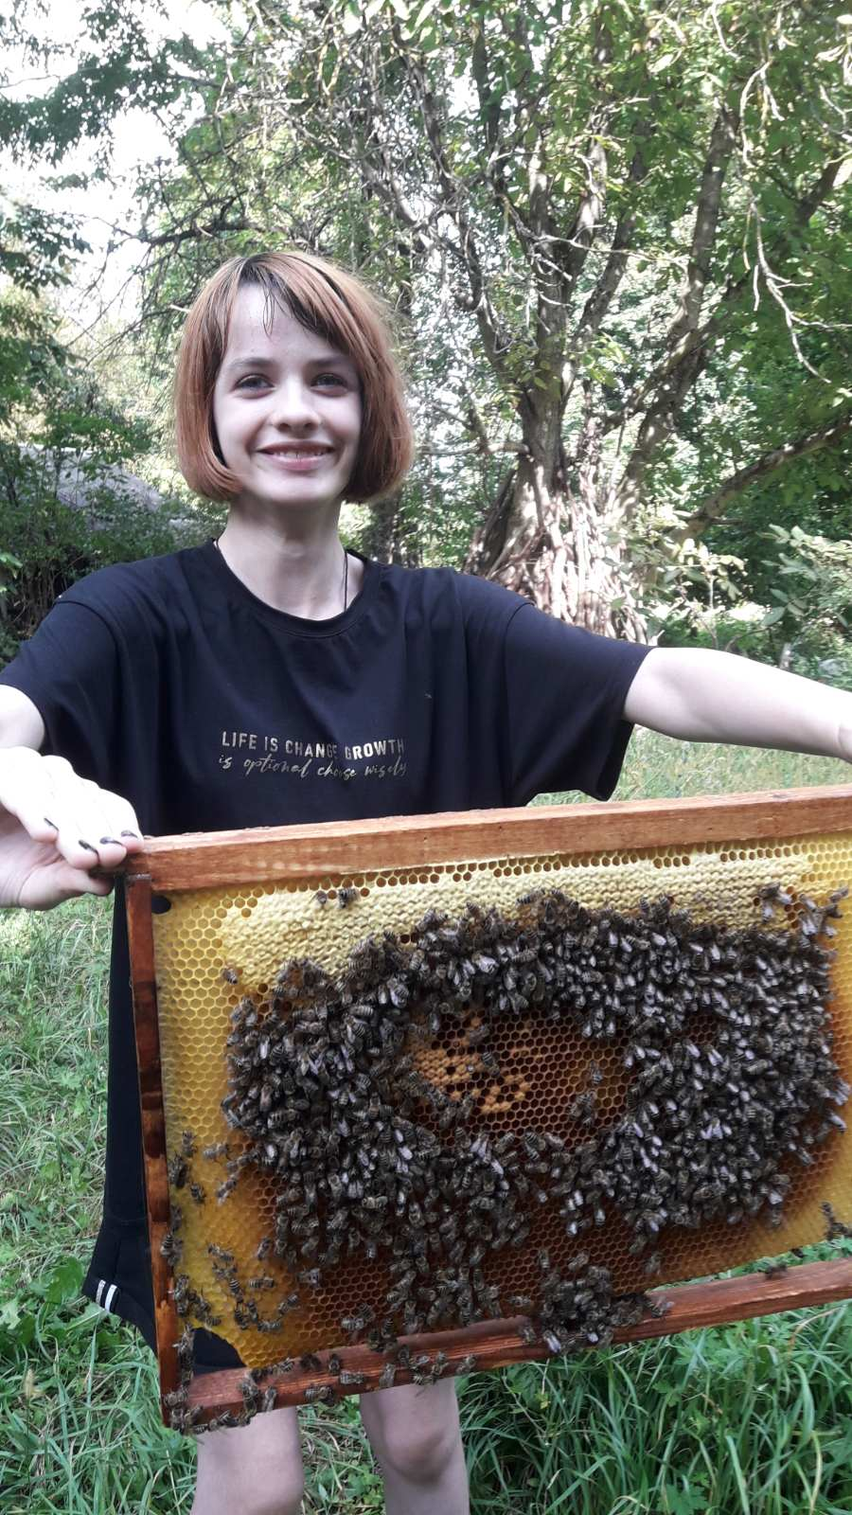
«Біоіндикативні можливості бджоли медоносної»
Всеукраїнський інтерактивний конкурс
«МАН-Юніор Дослідник» Номінація «Еколог»
«Рівненська Мала академія наук учнівської молоді» Рівненської обласної ради
Проєкт виконала:
Бруяка Анастасія Сергіївна, учениця 8 класу закладу загальної середньої освіти «Корецький ліцей» Корецької міської ради
Керівник проєкту:
Сагадін Оксана Миколаївна, вчитель біології закладу загальної середньої освіти «Корецький ліцей» Корецької міської ради
Корець-2024

Slide 2
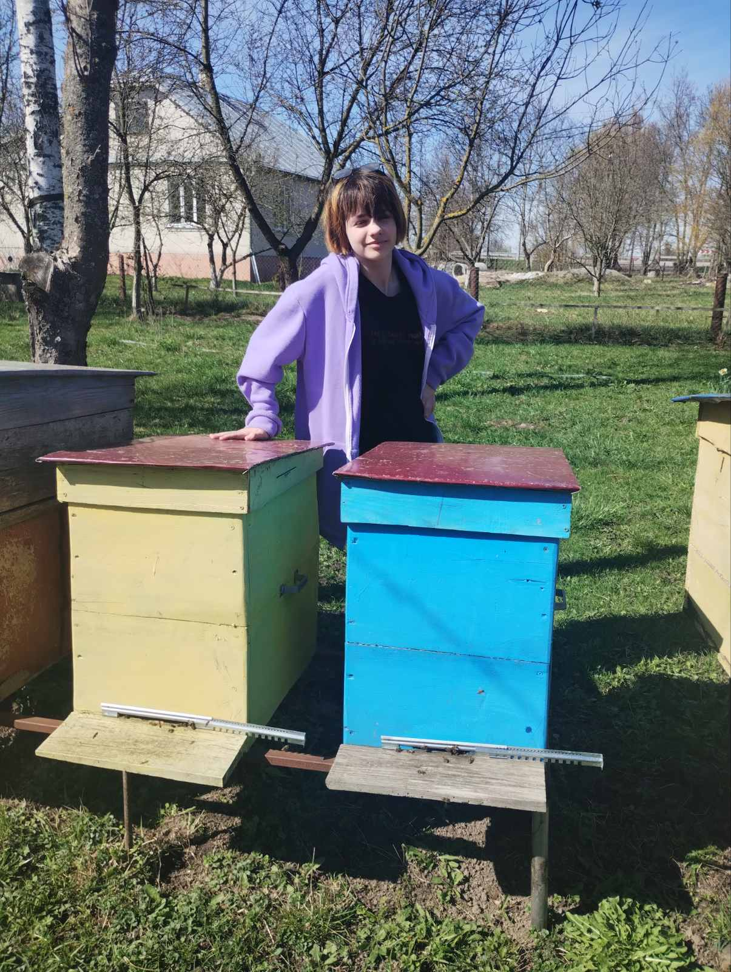
Мета дослідження: аналіз та узагальнення відомостей з наукових, публіцистичних джерел і статистичних даних щодо особливостей використання комах, зокрема медоносної бджоли, для біоіндикації різних середовищ; оцінити екологічний стан території шляхом дослідження якості проб меду відібраних з пасіки, розміщеної у селі Старий Корець Рівненського району за фізико-хімічними параметрами; оволодіти технікою визначення якості та біологічної активності меду.
Досягнення мети передбачало виконання таких завдань:
проаналізувати літературні джерела щодо біоіндикативних можливостей бджіл;
здійснити екологічний моніторинг території села Старий Корець на основі продуктивності бджільництва;
провести дослідження на визначення якості та біологічної активності меду;
узагальнити результати та зробити висновки щодо екологічного стану даної території.

Slide 3
Об’єктом дослідження стала бджола медоносна як біоіндикатор екологічного стану навколишнього середовища
Предметом дослідження є проби натурального меду, відібрані за фізико-хімічними параметрами з пасіки, розміщеної у селі Старий Корець Рівненського району

Slide 4
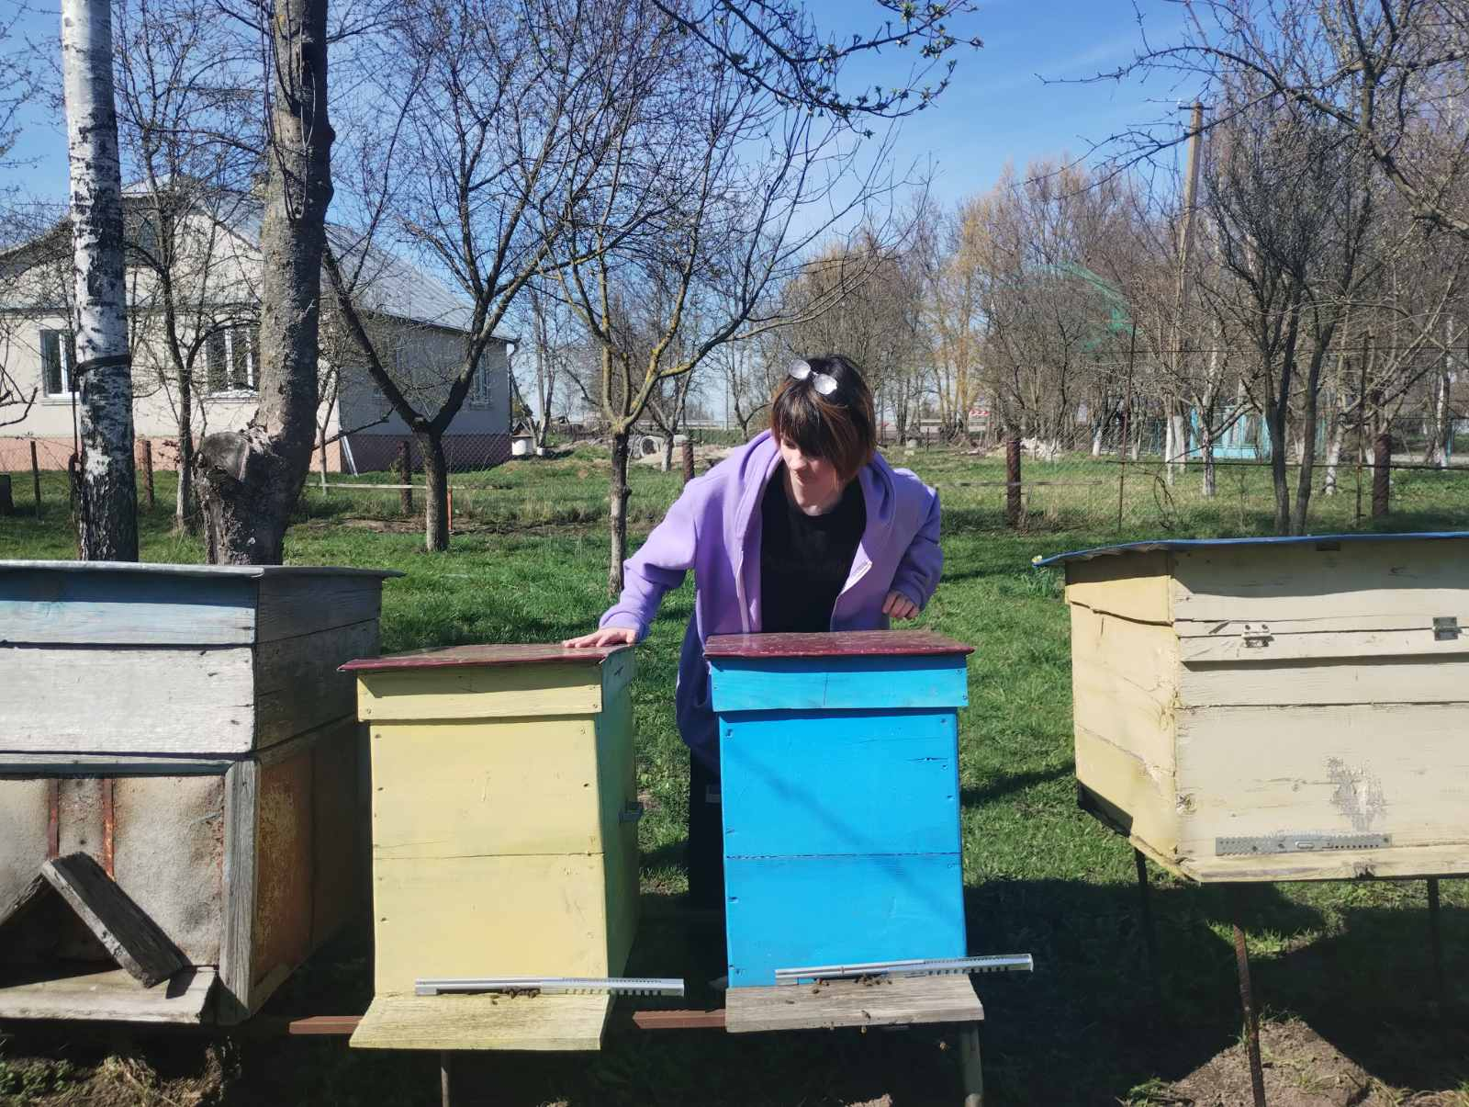
В умовах глобальних екологічних змін для моніторингу стану екосистем набуває популярності біоіндикація. Особливо багатогранним є використання у якості показників стану довкілля членистоногих. «Одним з найцінніших біоіндикаторів екосистем серед комах є медоносна бджола (Apis mellifera L.), широко розповсюджена в світі. Запилення бджолами ентомофільних культур в умовах України призводить до збільшення врожайності до 30 %» [3]. Медоносні бджоли повністю відповідають критеріям біоіндикаторів і разом із продуктами своєї життєдіяльності є унікальними об’єктами досліджень, за допомогою яких можна отримати широкий комплекс екологічних характеристик стану довкілля.

Slide 5
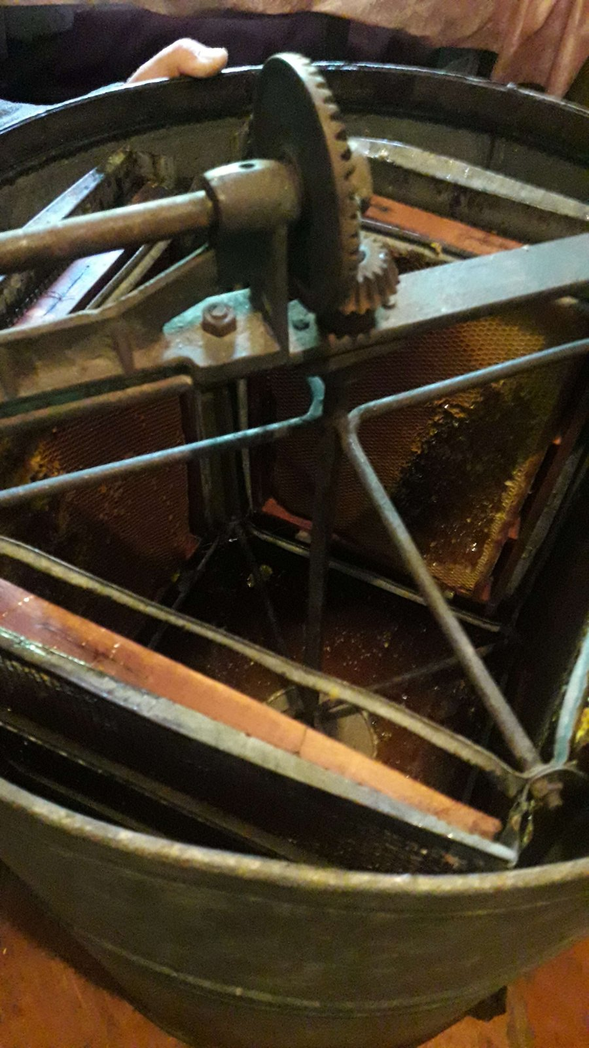
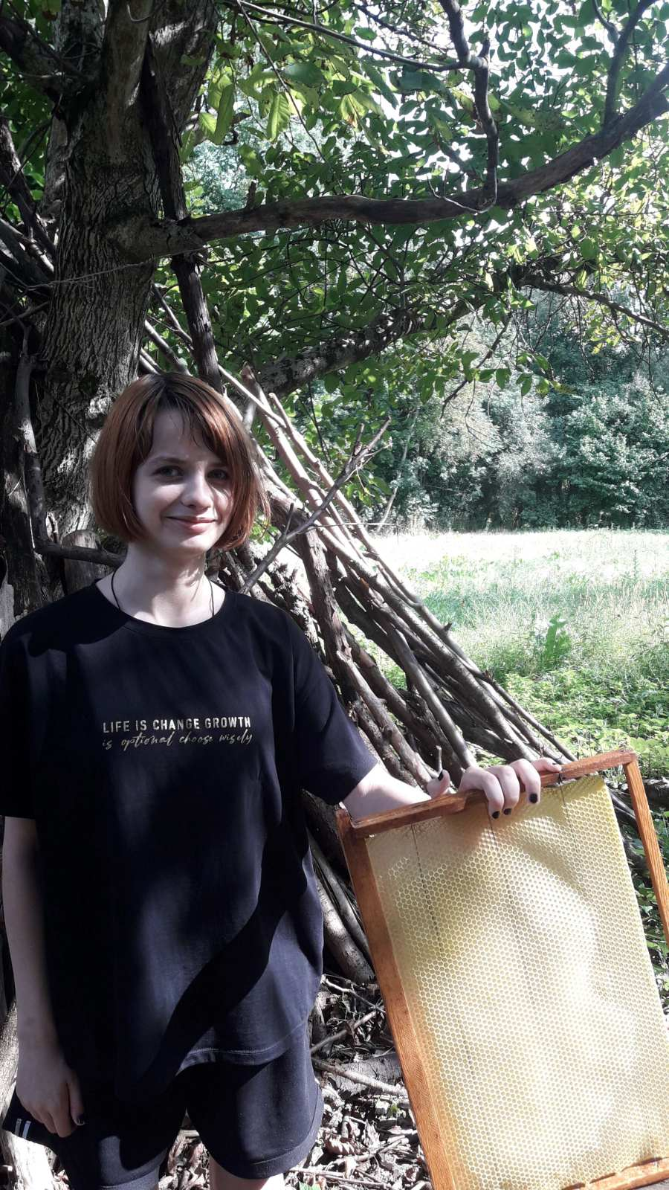
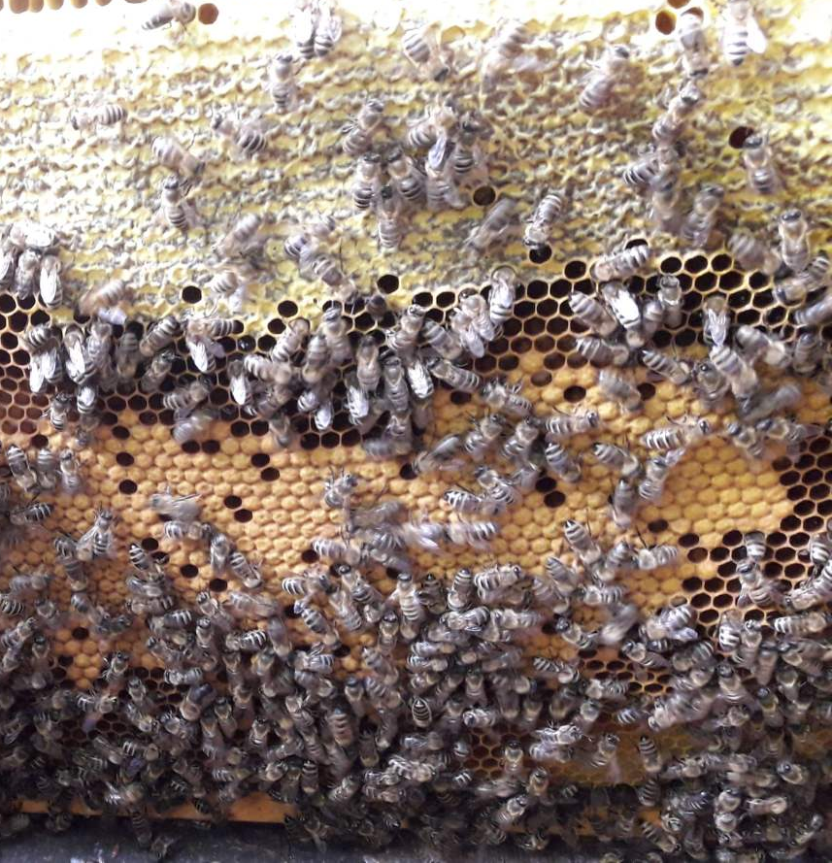
«З 1962 року все частіше для моніторингу забруднення навколишнього середовища використовується бджола, яка сигналізує високими показниками смертності про наявність токсичних молекул або через залишки у меді, пилку та личинках важких металів, фунгіцидів і гербіцидів, які нешкідливі для цього виду» [3]. Ці комахи роблять свій внесок у вивчення стану навколишнього середовища і для цього часто вчені аналізують їх найсмачніший продукт – мед.

Slide 6
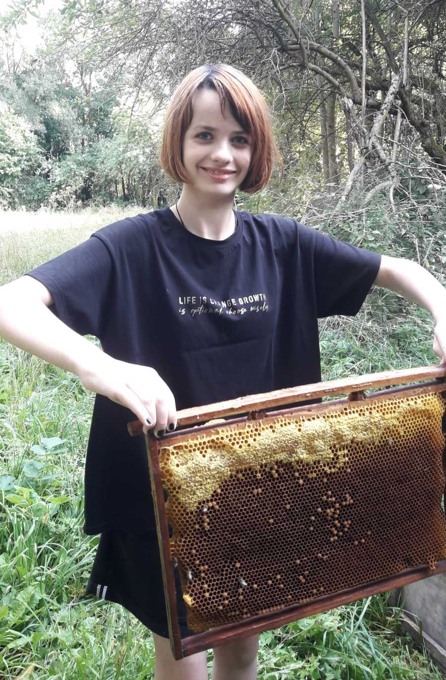
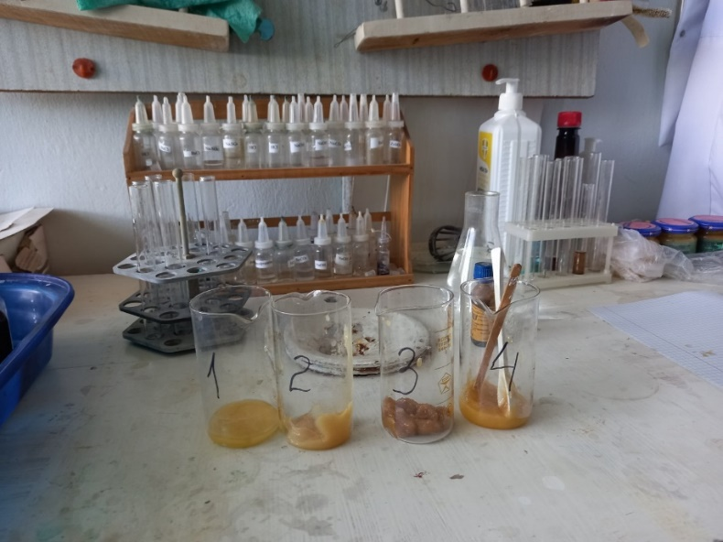
Дослідження проводилося у 2023 році в селі Старий Корець Рівненського району Рівненської області.
Оскільки ми маємо власну пасіку, цікавим було перевірити методами біоіндикації стан довкілля с. Старий Корець на основі продуктивності бджільництва, а також оволодіти технікою визначення якості меду. Для цього влітку з різних відкачок у червні (проба № 1), липні (проба № 2), серпні (проба № 3) і вересні (проба № 4) було відібрано 4 зразки меду.

Slide 7
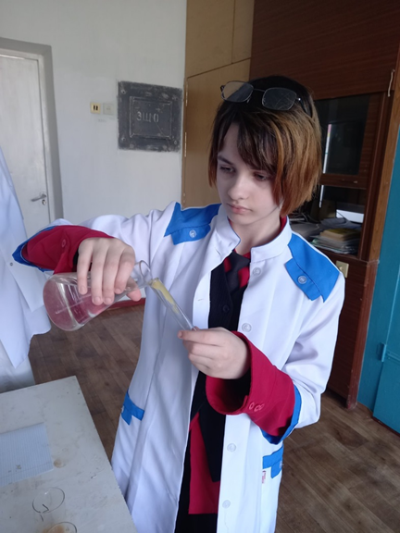
Дослід 1 Визначення механічних домішок у меді
У пробірку наливали 2 мл меду, доливаючи 5 мл дистильованої води. Мед розчиняється, а домішки осідають на дно або спливають на поверхню.

Slide 8
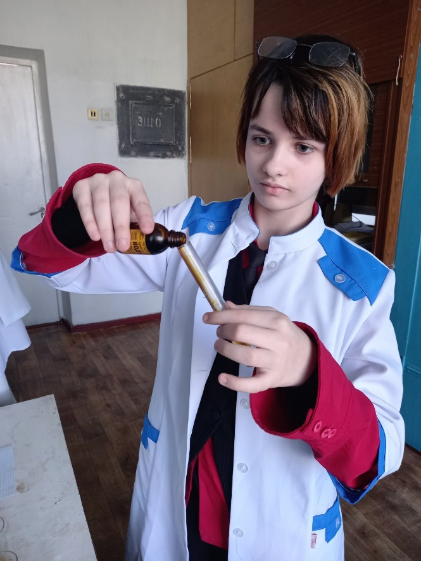
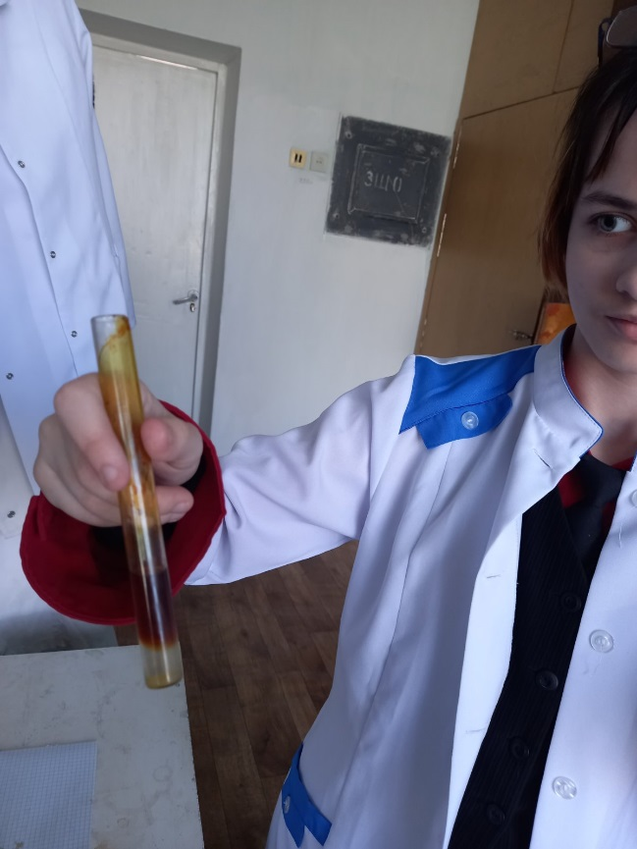
Дослід 2 Визначення домішок борошна або крохмалю.
У пробірку з 2 мл меду та 5 мл дистильованої води додавали розчин йоду. За наявності борошна чи крохмалю розчин забарвлюється в синій колір.

Slide 9
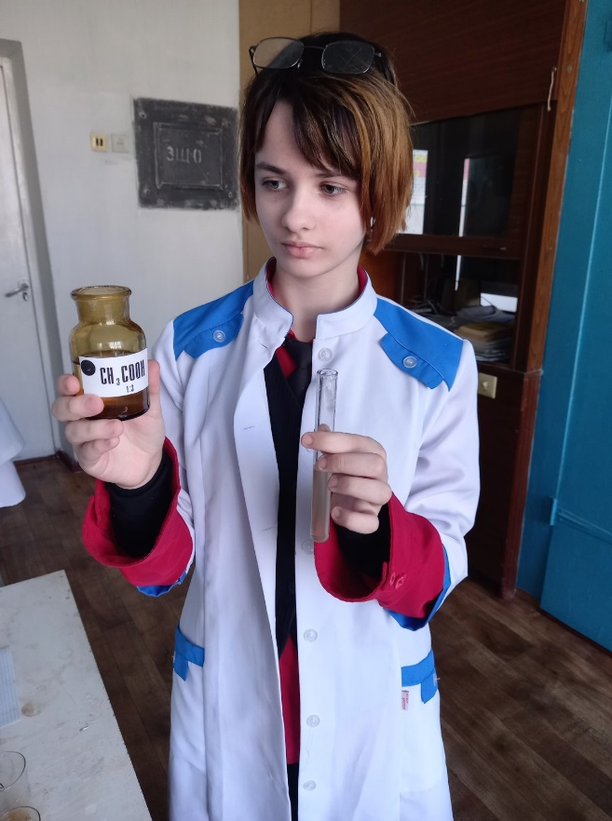
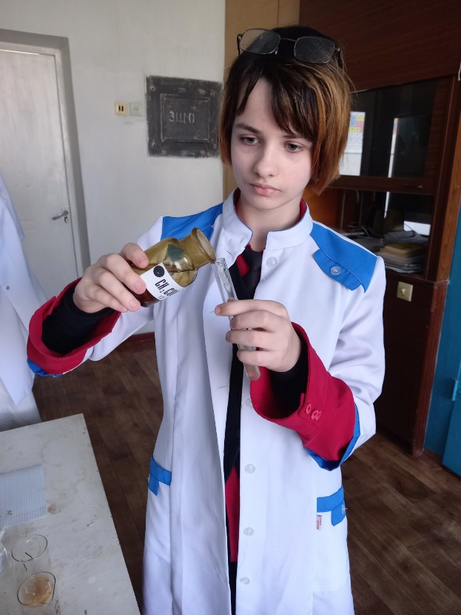
Дослід 3 Визначення домішок крохмальної патоки.
До водного розчину меду (1:2 чи 1:3) додавали 96% етанол. За наявності патоки розчин набуває молочно-білого кольору, а після відстоювання на дні залишається напіврідка маса декстрину. За відсутності патоки розчин стає прозорим, а на межі мед-спирт утворюється невелика каламуть, яка при збовтуванні зникає.

Slide 10
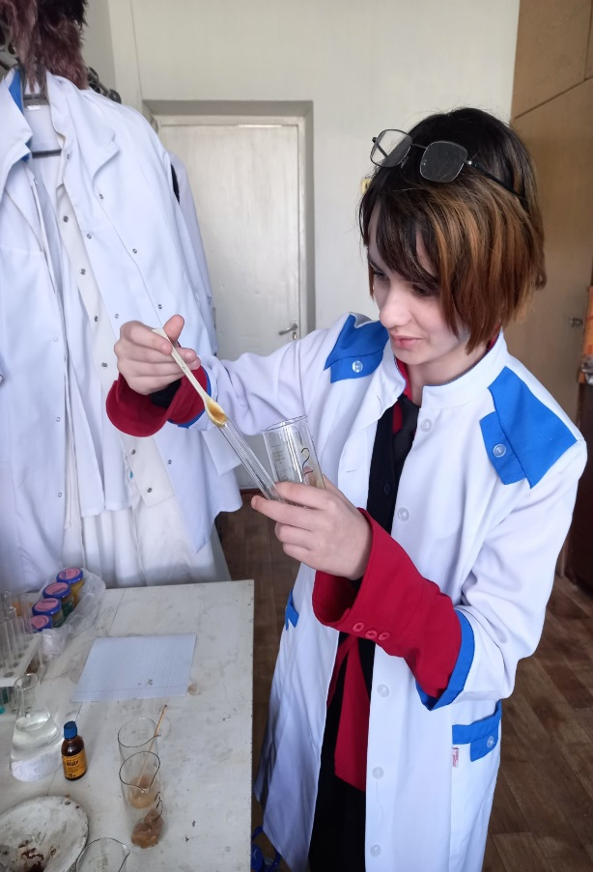
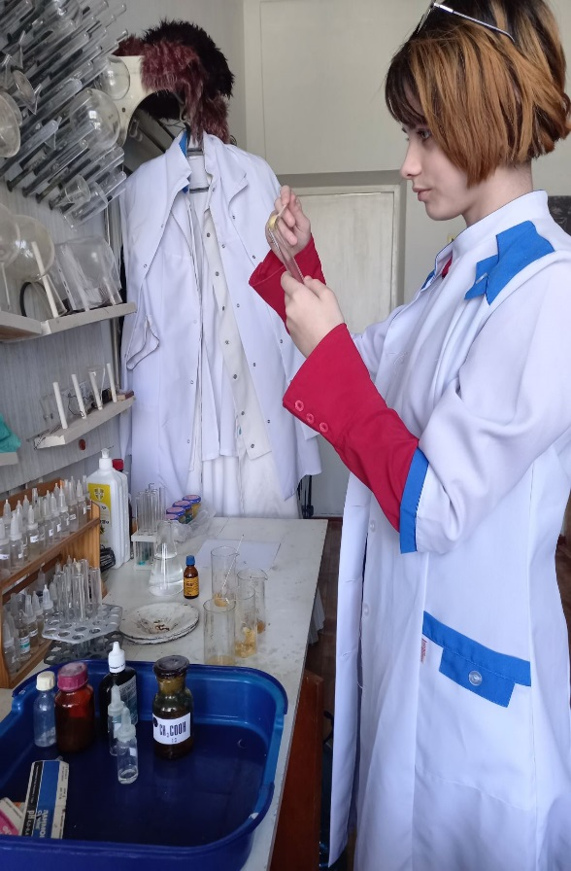
Дослід 4 Визначення домішок крейди.
До водного розчину меду додавали кілька крапель оцтової кислоти або оцту. За наявності крейди мед піниться (виділяється СО_{2.}).

Slide 11
Результати дослідів занесено до таблиці 1.
Показники | Проби меду
 | №1 | №2 | №3 | №4
Колір | світло-жовтий | жовтий | світло-коричневий | бурштиновий
Механічні домішки | відсутні | відсутні | відсутні | відсутні
Домішки крохмалю і борошна | відсутні, розчин коричневий | відсутні розчин коричневий | відсутні розчин коричневий | відсутні розчин коричневий
Домішки крохмальної патоки | відсутні | відсутні | відсутні | відсутні
Домішки крейди | відсутні | відсутні | відсутні | відсутні
Зрілість | зрілий | зрілий | зрілий | зрілий

Slide 12
Продуктивність бджіл за 2021-2023 роки
Рік | 2021 | 2022 | 2023
Кількість зібраного меду за сезон (у літрах) | 122 | 118 | 120

Slide 13
висновки
За результатами дослідів всі зразки із 4 проб були без механічних домішок, добавок крохмалю і борошна, крохмальної патоки та крейди. Весь мед був зрілим.
Продуктивність бджіл з наявних 4 вуликів у 2023 році була майже така ж, як і у 2022 і у 2021 роках.
На основі цих даних можна зробити висновок, що екологічна ситуація на території, де бджоли збирали мед суттєво не змінилася.

Slide 14
Властивості медоносної бджоли і аналіз продуктів бджільництва дозволяють проводити довгостроковий моніторинг, визначення забруднень у певній місцевості. Різноманітні прості, недорогі процедури, які можна застосувати у вуликах медоносних бджіл, дозволяють отримувати узагальнювальну інформацію про якість екосистеми у різних масштабах та визначати потенціал системи медоносних бджіл в екологічній біоіндикації.

Slide 15
Список використаних джерел
Баглей О. Оцінка екологічного стану територій за допомогою продуктів бджільництва. URL: http://oldconf.neasmo.org.ua/node/2341
Міхєєва А. Бджоли як індикатори чистоти довкілля. URL: https://www.bsmu.edu.ua/blog/bdzholy-yak-indykatory-chystoty-dovkillya/
Лавренко С. Вісник Сумського національного аграрного університету / 81Серія «Агрономія і біологія», випуск 1 (47), 2022
Притула Н. Біоіндикація: методичні рекомендації до лабораторних робіт для здобувачів ступеня вищої освіти бакалавра спеціальності «Екологія» освітньо-професійної програми «Екологія, охорона навколишнього середовища та збалансоване природокористування». Запоріжжя : ЗНУ, 2019. 71 с. URL: https://moodle.znu.edu.ua/mod/resource/view.php?id=152428
Ященко С. Бджоли як індикатори біорізноманісності агроекосистем Білоцерківський національний аграрний університет

Slide 16
Дякую за увагу!

